Slide 1
ENCUESTA DE RECONOCIMIENTO
Parametría
Mendoza Blanco & Asociados
Demotecnia 2.0
Proceso de Elección de la Presidencia y la Secretaría General del Partido Político Nacional Morena a través de una Encuesta Nacional de Reconocimiento a sus Militantes o Simpatizantes

Slide 2
01
Objetivo General
02
Cronograma de Actividades
03
Ficha Metodológica
CONTENIDO
04
Códigos de Disposición
05
Frecuencia y Tratamiento de la no Respuesta
06
Software Utilizado para Procesamiento
2

Slide 3
07
Candidaturas a la Presidencia y Secretaría General
08
Cuestionario
CONTENIDO
09
Resultados de la Encuesta de Reconocimiento
10
Recomendaciones
11
Anexos
3

Slide 4
01
Objetivo General

Slide 5
Objetivo General
ENCUESTA DE RECONOCIMIENTO
Generar información respecto de personas que se auto adscriban como militantes y simpatizantes de MORENA que coadyuve al Instituto Nacional Electoral a encargarse de la renovación de la Presidencia y Secretaría General del Comité Ejecutivo Nacional del partido político nacional MORENA. Lo anterior en cumplimiento a lo ordenado por la Sala Superior del Tribunal Electoral del Poder Judicial de la Federación en sentencia dictada en el incidente de incumplimiento SUP-JDC-1573/2019 y el Acuerdo INE/CG291/2020 en respuesta a la sentencia dictada por la Sala Superior del Tribunal Electoral del Poder Judicial de la Federación SUP-JDC-1903/2020.
El objetivo particular es estimar el porcentaje de militantes y simpatizantes que conocen a cada uno de los candidatos que designó el INE, tanto para la Presidencia como la Secretaría General del partido político MORENA, a nivel nacional con el propósito de reducir el número de opciones por cargo a elegir, considerando también la paridad de género.
5

Slide 6
02
Cronograma de Actividades

Slide 7
21 de Septiembre de 2020
Act. 12 Entrega de documento metodológico de la empresa o empresas que realizarán encuesta de reconocimiento
22 al 28 de Septiembre de 2020
Act. 13 Levantamiento y procesamiento de encuesta de reconocimiento
29 de Septiembre de 2020
Act. 14 Entrega resultados de encuesta de reconocimiento a DEPPP
30 de Septiembre de 2020
Act. 15 Presentación de informe de resultados
a la CPyPP
7

Slide 8
03
Ficha Metodológica

Slide 9
Ficha Metodológica
Tamaño de la Muestra
Se realizaron un total de 2,361 entrevistas efectivas para el caso de la Presidencia y 2,316 para la Secretaría General. Dando un total de 4,677 entrevistas efectivas.
Sobremuestra
Se seleccionaron como base 150 secciones electorales en total por cada una de las empresas, donde cada una utilizó un máximo de 50 secciones electorales adicionales que se clasificaron como sobremuestra.
Método de Recolección de los Datos
Encuesta realizada mediante la técnica de entrevista individual, cara a cara, en vivienda, utilizando un cuestionario estructurado, aplicado con dispositivos móviles.
Forma de Procesamiento, estimadores e intervalos de confianza
El detalle matemático de la construcción de los estimadores puntuales y por intervalo que resultó de la combinación de las tres empresas se detalla en el Anexo A de este documento. Todos los intervalos se calcularon en el 95% de confianza.
9

Slide 10
Ficha Metodológica
Marco Muestral
Listado de secciones electorales del país, definidas por el INE, complementado con el listado nominal de secciones electorales, catálogo de manzanas y referencias cartográficas. Se utilizó la información de la actualización más reciente con corte a la fecha de emisión de la sentencia dictada en el incidente de incumplimiento SUP-JDC-1573/2019.
Diseño Muestral
Población objetivo: Población mexicana residente en el país de 18 años o más, con credencial para votar válida y vigente registrada en la Lista Nominal con corte a la fecha de emisión de la sentencia dictada en el incidente de incumplimiento SUP-JDC-1573/2019, que se auto adscriba como militante o simpatizante del partido político MORENA. Los resultados de la encuesta reflejan sólo las opiniones y preferencias de los militantes y simpatizantes de MORENA.
Procedimiento de Selección de Unidades: Para las unidades primarias de muestreo, el diseño muestral fue estratificado por tipo de sección electoral (Urbana, Rural y Mixta) y al interior de cada estrato se realizó la selección de individuos de la población objetivo en cuatro etapas, donde las unidades primarias de muestreo con características similares se agruparon de manera excluyente para formar estratos, con el objetivo de disminuir la varianza de las estimaciones. La estratificación de las secciones se realizó considerando el tipo de sección electoral definida por el INE. La cantidad de secciones de cada estrato (Urbana, Rural y Mixta) en muestra se distribuyó proporcionalmente al tamaño de la lista nominal de estos estratos. La selección de unidades primarias, secciones electorales, se hizo mediante un muestreo sistemático con probabilidad proporcional al tamaño de la sección (PPT), donde el tamaño está definido por el listado nominal.
10

Slide 11
Ficha Metodológica
Diseño Muestral
Procedimiento de Selección de Unidades (cont.): Las unidades secundarias de muestreo son las manzanas de las secciones seleccionadas en la etapa 1, las cuáles se seleccionaron mediante un muestreo aleatorio simple sin reemplazo (MASSR). En las secciones urbanas, las manzanas son las unidades secundarias de muestreo. En esta segunda etapa se seleccionaron aleatoriamente las manzanas dentro de la sección electoral. Se realizaron como máximo 10 entrevistas efectivas por manzana y diez por sección electoral con el fin de tener mejor dispersión geográfica. En aquellas secciones electorales dónde sólo existió una manzana, todas las entrevistas se realizaron en dicha manzana. Para las secciones rurales y mixtas que no presentaron un amanzanamiento definido, los conglomerados de viviendas fueron las unidades secundarias de muestreo.
En caso de que no se localizaran viviendas de la población objetivo o no se llegara a 10 entrevistas efectivas, se seleccionaron manzanas adicionales en la sección ordenadas aleatoriamente hasta completar las entrevistas efectivas requeridas.
Las unidades terciarias de muestreo son las viviendas. La selección de 10 viviendas se hizo mediante un muestreo sistemático con arranque aleatorio. Se incluyeron todos los hogares localizados en casas, departamentos, condominios horizontales y andadores. Se excluyeron las viviendas colectivas (casas de huéspedes, hoteles o pensiones, viviendas móviles, etc.).
La selección del informante se hizo por método de selección aleatoria simple sobre un marco de la totalidad de personas mayores de edad residentes en la vivienda. Para ello, el software del dispositivo móvil proporcionó un número aleatorio entre las personas elegibles e indicó la seleccionada para contestar la entrevista. En caso de que la primera persona seleccionada no estuviera en la vivienda, se sustituyó por una nueva selección, registrando el código correspondiente a efecto de analizar los casos donde no fue posible realizar las entrevistas. Este registro de no entrevista para las personas no presentes en la vivienda fue crucial a efecto de determinar posibles sesgos por edad y género que requirieron ser ponderados en la encuesta. Se realizó como máximo una entrevista por vivienda, entendida ésta como haber iniciado la entrevista desde las preguntas filtro del cuestionario.
11

Slide 12
04
Códigos de Disposición

Slide 13
Códigos de Disposición
01
Vivienda No Elegible
06
Persona Elegible no Simpatizante o Militante
Vivienda que no son particulares habitadas y no hay personas para encuestar
Persona seleccionada no cumple con el filtro de ser simpatizante o militante de MORENA.
02
Vivienda con Elegibilidad Desconocida o sin Contacto
07
Encuesta Parcial
No se contactó a nadie en el momento de la visita o imposibilidad de establecer elegibilidad
Encuestas incompletas o cortadas en algún punto de la entrevista.
03
Vivienda con Elegibilidad con Rechazo a Entrevista
08
Encuesta Cancelada
Se contactó a una persona para realizar la entrevista y se negó a participar. No se tiene información de composición familiar.
Encuestas canceladas por no cumplir con los requerimientos metodológicos o de calidad.
04
Persona Elegible y no se Aplicó Entrevista
09
Encuesta Completa
Persona elegible pero por algún motivo no se aplicó la entrevista.
Encuestas completas que cumplen con los requerimientos metodológicos o de calidad.
05
Persona Elegible sin Credencial
Persona seleccionada no cumple con el filtro de credencial para votar válida y vigente.
13

Slide 14
05
Frecuencia y Tratamiento
de la no Respuesta

Slide 15
Frecuencia y Tratamiento de la no Respuesta
De acuerdo con los códigos de disposición, los porcentajes de frecuencia de la no respuesta son los siguientes:
14.6%
Tasa de rechazo general a la entrevista en personas
Negativas a responder o abandono del informante respecto al total de personas contactadas
48.5%
Porcentaje de no encuesta en viviendas respecto al total de viviendas
34.3%
15

Slide 16
Frecuencia y Tratamiento de la no Respuesta
En la no repuesta total (NRT); esto es, la no respuesta en que no tenemos dato alguno de la vivienda, están los códigos de disposición 1, 2, 3 y 8. Las entrevistas que resulten eventualmente en código 8, se consideran como no respuesta total. En la respuesta con composición de vivienda (RCV) están los códigos 4, 5, 6, 7 y 9.
Se utilizó la siguiente forma de cálculo de ponderadores:
I
Se estimaron los ponderadores de personas considerando la totalidad de personas seleccionadas por vivienda.
II
En segundo plano se hizo un ajuste por la distribución de género y edad dentro de cada estrato de acuerdo con las estadísticas del INE de Lista Nominal.
III
Se corrigió la no respuesta con el código 4 dentro de cada uno de los estratos considerados en muestra (urbano, mixto y rural).
16

Slide 17
06
Software Utilizado para
Procesamiento

Slide 18
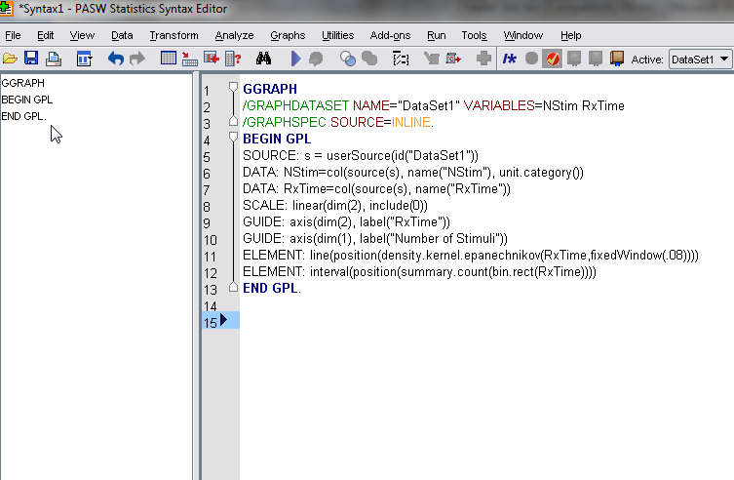
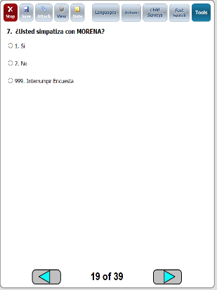
Software utilizado para Procesamiento
ENCUESTA DE RECONOCIMIENTO
1
Microsoft Excel
Se llevaron a cabo los cálculos asociados a las estimaciones puntuales de conocimiento y de errores cuadráticos medios para la agregación de los resultados de las empresas
2
IBM SPSS Software
Se utilizó para las estimaciones individuales de porcentajes ponderados de conocimiento de cada empresa, así como para el proceso de las bases de datos.
3
Software de Levantamiento de Encuesta
Parametría utilizó Survey To Go
Mendoza Blanco & Asociados utilizó Survey To Go
Demotecnia 2.0 utilizó Sawtooth Software Lighthouse Studio
18

Slide 19
07
Candidaturas a la Presidencia y
Secretaría General

Slide 20
Candidaturas a la Presidencia
NÚMERO | CANDIDATO
1 | Alejandro Rojas Díaz Durán
2 | Antonio Alaffa
3 | Javier Hidalgo
4 | José Villarreal
5 | Jesús Hinojos
6 | Pablo Salazar
7 | Joel Flores Bonilla
8 | Mario Delgado
9 | Reynaldo Guerrero Treviño
10 | Juan Ponce Merino
11 | Manuel López
12 | Marco Antonio Andrade Zavala
13 | Raúl Galindo
14 | Gibrán Ramírez
15 | Fernando Menéndez Romero
NÚMERO | CANDIDATO
16 | Edgar López
17 | Carlos Zurita
18 | Porfirio Muñoz Ledo
19 | Pablo Duarte Sánchez
20 | Jorge Salomón
21 | Saúl Acevedo
22 | Javier Falcón González
23 | Braulio Díaz Pavón
24 | Manuel Bautista
25 | Ángel Balderas Puga
26 | Roberto Treviño
27 | José Antonio Mendoza Zelocuahtecatl
28 | Cuauhtémoc Pérez Carrera
29 | Rigoberto Vargas
30 | Juan Antonio Valdés Valdés
NÚMERO | CANDIDATO
31 | José Luis Muñoz Sánchez
32 | Atenógenes Bautista
33 | Macario Fabela Cerda
34 | Edgar Molina Bolaños
35 | Bertín Velázquez Rangel
36 | Juan Edgard Martínez Espinosa
37 | Rafael López Mejía
38 | Luis Manuel Tercero Ruiz
39 | Ricardo Salazar Estrada
40 | Salvador Flores Bello
41 | Gabriel de Jesús Guzmán
42 | José Rigoberto Guzmán Calderón
43 | Eulalio Moreno
44 | Miguel Ángel Núñez Olivares
20

Slide 21
Candidaturas a la Secretaría General
NÚMERO | CANDIDATO(A)
1 | Omar Mateos
2 | Donají Alba
3 | Carol Arriaga
4 | Viet Juan Félix
5 | Geovanni Barrios Moreno
6 | Blanca Jiménez
7 | Misaj Becerra
8 | Antonio Attolini
9 | Esaú Alan Noguez
10 | Víctor Manuel García Ruiz
11 | Carlos Montes de Oca
12 | Víctor Adán Martínez Martínez
13 | Francisco Aurioles
14 | Eleonaí Contreras
15 | Uriel Gonzalo Miranda Zavala
16 | Flavio Sosa
17 | Karla Díaz
18 | Mao Rojas
NÚMERO | CANDIDATO(A)
19 | Elia Maria Florinda Couoh Tzun
20 | Carlos Oropeza Bailey
21 | Paola Gutiérrez
22 | Norman Pearl
23 | Agustín Guerrero Castillo
24 | René Ortiz
25 | Anylú Hernández
26 | Jorge Prisciliano Rentería Campos
27 | Citlalli Hernández
28 | Johan Castro
29 | Emilio Ulloa
30 | Enrique De la Rosa Luna Parra
31 | Claudia Macías Leal
32 | Gustavo Mendoza Martínez
33 | Rey David Flores
34 | Rafael Armando Figueroa Sánchez
35 | Alejandro González Peralta
36 | Oswaldo Alfaro
NÚMERO | CANDIDATO(A)
37 | Alfredo Sánchez Rodarte
38 | Remedios Ávila López
39 | Carmen Gómez Ortega
40 | Rosa María Balvanera
41 | Oscar Manuel Montes de Oca Rodríguez
42 | José Dolores López
43 | Rodolfo Bonilla
44 | Héctor Hugo Rodríguez Chaires
45 | Martha Hernández Hernández
46 | Carmela Santos Vicente
47 | Silvia García Arceo
48 | Alejandro Morales
49 | Alejandro Álvarez
50 | Martín García Berzunza
51 | Carmen Valdés Salinas
52 | Mario Romo
53 | Cristhian Portillo Reyes
21

Slide 22
08
Cuestionario

Slide 23
Cuestionario
ENCUESTA DE RECONOCIMIENTO
I. DATOS DE IDENTIFICACIÓN
Ruta
Sección Electoral
Manzana
Número de vivienda
Estado
Municipio / Alcaldía
II. CONTACTO
¿Se contactó a una persona en la vivienda?
¿Aceptó contestar?
¿Esta vivienda es una vivienda particular?
23

Slide 24
Cuestionario
ENCUESTA DE RECONOCIMIENTO
III. COMPOSICIÓN DE LA VIVIENDA
Normalmente, ¿cuántas personas viven en esta vivienda de 18 años o más?
Nombre de personas que viven en esta vivienda de 18 años o más.
Género del miembro de la vivienda
Años cumplidos del miembro de la vivienda
Orden de selección de los miembros de la vivienda
¿Está en la vivienda?
¿Aceptó entrevista?
Nombre o número de la persona que contestó la composición de vivienda
24

Slide 25
Cuestionario
ENCUESTA DE RECONOCIMIENTO
PREGUNTAS FILTRO
¿Qué edad tiene usted?
¿Tiene usted credencial para votar válida y vigente?
¿Usted simpatiza con MORENA?
¿Es usted militante de MORENA, es decir, se encuentra registrado en el partido?
RECONOCIMIENTO DE NOMBRE DE LOS ASPIRANTES A PRESIDENTE
¿Conoce o ha escuchado de NOMBRE CANDIDATO?
Cambiando de tema, ¿cuál de las siguientes opciones describe mejor sus sentimientos sobre el coronavirus en México: lo peor ya pasó, lo peor está por venir o no es probable que el Coronavirus sea un problema tan grave?
25

Slide 26
Cuestionario
ENCUESTA DE RECONOCIMIENTO
RECONOCIMIENTO DE NOMBRE DE LOS ASPIRANTES A PRESIDENTE
¿Conoce o ha escuchado de NOMBRE CANDIDATO?
Cambiando nuevamente de tema, usted en lo personal, ¿a cuánta gente cercana conoce que haya estado o que esté enferma de coronavirus?
¿Conoce o ha escuchado de NOMBRE CANDIDATO?
Cambiando nuevamente de tema, ¿en su hogar se han endeudado para enfrentar la contingencia por el Coronavirus?
¿Conoce o ha escuchado de NOMBRE CANDIDATO?
Regresando al tema del Coronavirus, ¿qué tan preocupado está usted de ser contagiado con el Coronavirus?
26

Slide 27
Cuestionario
ENCUESTA DE RECONOCIMIENTO
RECONOCIMIENTO DE NOMBRE DE LOS ASPIRANTES A SECRETARIO(A)
¿Conoce o ha escuchado de NOMBRE CANDIDATO?
Cambiando de tema, ¿cuál de las siguientes opciones describe mejor sus sentimientos sobre el coronavirus en México: lo peor ya pasó, lo peor está por venir o no es probable que el Coronavirus sea un problema tan grave?
¿Conoce o ha escuchado de NOMBRE CANDIDATO?
Cambiando nuevamente de tema, usted en lo personal, ¿a cuánta gente cercana conoce que haya estado o que esté enferma de coronavirus?
¿Conoce o ha escuchado de NOMBRE CANDIDATO?
Cambiando nuevamente de tema, ¿En su hogar se han endeudado para enfrentar la contingencia por el Coronavirus?
27

Slide 28
Cuestionario
ENCUESTA DE RECONOCIMIENTO
RECONOCIMIENTO DE NOMBRE DE LOS ASPIRANTES A SECRETARIO(A)
¿Conoce o ha escuchado de NOMBRE CANDIDATO?
Regresando al tema del Coronavirus, ¿qué tan preocupado está usted de ser contagiado con el Coronavirus?
¿Conoce o ha escuchado de NOMBRE CANDIDATO?
DEMOGRÁFICOS
Género
¿Hasta qué año estudió usted?
28

Slide 29
09
Resultados de la Encuesta de
Reconocimiento

Slide 30
Códigos de Disposición
ENCUESTA DE RECONOCIMIENTO
01 VIVIENDA NO ELEGIBLE
2.2%
06 PERSONA ELEGIBLE NO SIMPATIZANTE O MILITANTE
7.4%
02 VIVIENDA CON ELEGIBILIDAD DESCONOCIDA O SIN CONTACTO
21.2%
07 ENCUESTA PARCIAL
1.7%
03 VIVIENDA CON ELEGIBILIDAD CON RECHAZO A ENTREVISTA
10.9%
08 ENCUESTA CANCELADA
0.1%
04 PERSONA ELEGIBLE Y NO SE APLICÓ ENTREVISTA
30.1%
09 ENCUESTA COMPLETA
25.1%
05 PERSONA ELEGIBLE SIN CREDENCIAL
1.3%
30

Slide 31
Candidaturas a Presidencia
ENCUESTA DE RECONOCIMIENTO
31

Slide 32
Candidaturas a Secretaría General
ENCUESTA DE RECONOCIMIENTO
32

Slide 33
Candidatas a Secretaría General
ENCUESTA DE RECONOCIMIENTO
33

Slide 34
Candidatos a Secretaría General
ENCUESTA DE RECONOCIMIENTO
34

Slide 35
Candidaturas a la Presidencia
ESTIMACIONES
No. | Nombre candidato | Estimación Puntual | Margen de error | Límite inferior al 95% | Límite superior al 95%
1 | Alejandro Rojas Díaz Durán | 13.7% | 1.8% | 11.9% | 15.6%
2 | Antonio Alaffa | 4.7% | 1.0% | 3.7% | 5.7%
3 | Javier Hidalgo | 7.2% | 1.3% | 5.9% | 8.6%
4 | José Villarreal | 10.5% | 1.6% | 8.9% | 12.1%
5 | Jesús Hinojos | 13.4% | 2.4% | 11.0% | 15.8%
6 | Pablo Salazar | 15.5% | 1.8% | 13.7% | 17.3%
7 | Joel Flores Bonilla | 12.1% | 1.7% | 10.4% | 13.8%
8 | Mario Delgado | 27.1% | 2.2% | 24.9% | 29.3%
9 | Reynaldo Guerrero Treviño | 10.3% | 2.3% | 8.0% | 12.5%
10 | Juan Ponce Merino | 8.3% | 1.5% | 6.8% | 9.8%
11 | Manuel López | 14.7% | 1.8% | 12.9% | 16.4%
12 | Marco Antonio Andrade Zavala | 11.7% | 1.7% | 10.0% | 13.4%
13 | Raúl Galindo | 11.1% | 1.7% | 9.4% | 12.7%
14 | Gibrán Ramírez | 11.9% | 1.5% | 10.4% | 13.5%
15 | Fernando Menéndez Romero | 7.7% | 1.3% | 6.4% | 9.0%
16 | Edgar López | 9.4% | 1.6% | 7.8% | 10.9%
17 | Carlos Zurita | 14.2% | 1.6% | 12.5% | 15.8%
18 | Porfirio Muñoz Ledo | 41.7% | 2.8% | 38.9% | 44.4%
19 | Pablo Duarte Sánchez | 17.4% | 2.0% | 15.4% | 19.4%
20 | Jorge Salomón | 8.9% | 1.6% | 7.4% | 10.5%
21 | Saúl Acevedo | 12.1% | 1.8% | 10.3% | 13.9%
22 | Javier Falcón González | 7.4% | 1.3% | 6.1% | 8.7%
35

Slide 36
Candidaturas a la Presidencia
ESTIMACIONES
No. | Nombre candidato | Estimación Puntual | Margen de error | Límite inferior al 95% | Límite superior al 95%
23 | Braulio Díaz Pavón | 9.1% | 1.5% | 7.5% | 10.6%
24 | Manuel Bautista | 11.4% | 1.6% | 9.8% | 13.0%
25 | Ángel Balderas Puga | 6.9% | 1.4% | 5.5% | 8.3%
26 | Roberto Treviño | 15.4% | 2.4% | 13.1% | 17.8%
27 | José Antonio Mendoza Zelocuahtecatl | 6.8% | 1.3% | 5.4% | 8.1%
28 | Cuauhtémoc Pérez Carrera | 10.2% | 1.5% | 8.7% | 11.7%
29 | Rigoberto Vargas | 8.5% | 1.5% | 7.1% | 10.0%
30 | Juan Antonio Valdés Valdés | 9.6% | 1.5% | 8.1% | 11.1%
31 | José Luis Muñoz Sánchez | 9.5% | 1.4% | 8.1% | 10.9%
32 | Atenógenes Bautista | 5.8% | 1.2% | 4.6% | 7.1%
33 | Macario Fabela Cerda | 8.4% | 1.7% | 6.7% | 10.2%
34 | Edgar Molina Bolaños | 10.6% | 1.6% | 9.1% | 12.2%
35 | Bertín Velázquez Rangel | 6.1% | 1.3% | 4.9% | 7.4%
36 | Juan Edgard Martínez Espinosa | 8.1% | 1.4% | 6.8% | 9.5%
37 | Rafael López Mejía | 11.1% | 1.6% | 9.5% | 12.6%
38 | Luis Manuel Tercero Ruiz | 6.8% | 1.3% | 5.5% | 8.1%
39 | Ricardo Salazar Estrada | 10.9% | 1.6% | 9.3% | 12.5%
40 | Salvador Flores Bello | 7.4% | 1.4% | 6.1% | 8.8%
41 | Gabriel de Jesús Guzmán | 7.1% | 1.3% | 5.8% | 8.4%
42 | José Rigoberto Guzmán Calderón | 11.6% | 1.8% | 9.9% | 13.4%
43 | Eulalio Moreno | 9.7% | 1.4% | 8.3% | 11.2%
44 | Miguel Ángel Núñez Olivares | 11.2% | 1.6% | 9.6% | 12.8%
36

Slide 37
Candidaturas a la Secretaría General
ESTIMACIONES
No. | Nombre candidato(a) | Estimación Puntual | Margen de error | Límite inferior al 95% | Límite superior al 95%
1 | Omar Mateos | 6.9% | 1.4% | 5.5% | 8.2%
2 | Donají Alba | 7.8% | 1.4% | 6.5% | 9.2%
3 | Carol Arriaga | 8.0% | 1.4% | 6.6% | 9.4%
4 | Viet Juan Félix | 4.7% | 1.2% | 3.5% | 5.9%
5 | Geovanni Barrios Moreno | 8.7% | 1.4% | 7.4% | 10.1%
6 | Blanca Jiménez | 10.0% | 1.6% | 8.3% | 11.6%
7 | Misaj Becerra | 7.5% | 1.3% | 6.2% | 8.8%
8 | Antonio Attolini | 10.4% | 1.5% | 8.9% | 11.8%
9 | Esaú Alan Noguez | 5.3% | 1.1% | 4.2% | 6.4%
10 | Víctor Manuel García Ruiz | 11.5% | 1.5% | 10.0% | 13.0%
11 | Carlos Montes de Oca | 16.4% | 1.8% | 14.5% | 18.2%
12 | Víctor Adán Martínez Martínez | 7.2% | 1.3% | 5.9% | 8.6%
13 | Francisco Aurioles | 14.3% | 1.7% | 12.5% | 16.0%
14 | Eleonaí Contreras | 6.0% | 1.3% | 4.7% | 7.2%
15 | Uriel Gonzalo Miranda Zavala | 11.3% | 1.7% | 9.6% | 13.0%
16 | Flavio Sosa | 9.8% | 1.4% | 8.4% | 11.3%
17 | Karla Díaz | 10.0% | 1.5% | 8.4% | 11.5%
18 | Mao Rojas | 6.2% | 1.0% | 5.1% | 7.2%
19 | Elia Maria Florinda Couoh Tzun | 6.2% | 1.4% | 4.8% | 7.5%
20 | Carlos Oropeza Bailey | 9.3% | 1.4% | 7.9% | 10.7%
21 | Paola Gutiérrez | 10.6% | 1.6% | 9.0% | 12.1%
22 | Norman Pearl | 5.2% | 1.1% | 4.1% | 6.3%
23 | Agustín Guerrero Castillo | 7.2% | 1.3% | 5.9% | 8.5%
24 | René Ortiz | 9.2% | 1.5% | 7.7% | 10.7%
25 | Anylú Hernández | 7.7% | 1.6% | 6.1% | 9.3%
26 | Jorge Prisciliano Rentería Campos | 7.9% | 1.5% | 6.4% | 9.4%
37

Slide 38
Candidaturas a la Secretaría General
ESTIMACIONES
No. | Nombre candidato(a) | Estimación Puntual | Margen de error | Límite inferior al 95% | Límite superior al 95%
27 | Citlalli Hernández | 16.8% | 1.9% | 15.0% | 18.7%
28 | Johan Castro | 7.2% | 1.3% | 5.8% | 8.5%
29 | Emilio Ulloa | 15.1% | 1.8% | 13.3% | 16.8%
30 | Enrique De la Rosa Luna Parra | 10.9% | 1.7% | 9.1% | 12.6%
31 | Claudia Macías Leal | 11.3% | 1.5% | 9.8% | 12.8%
32 | Gustavo Mendoza Martínez | 7.3% | 1.3% | 6.0% | 8.6%
33 | Rey David Flores | 6.8% | 1.4% | 5.4% | 8.2%
34 | Rafael Armando Figueroa Sánchez | 9.2% | 1.5% | 7.7% | 10.7%
35 | Alejandro González Peralta | 10.2% | 1.6% | 8.6% | 11.8%
36 | Oswaldo Alfaro | 10.7% | 1.6% | 9.2% | 12.3%
37 | Alfredo Sánchez Rodarte | 7.7% | 1.2% | 6.4% | 8.9%
38 | Remedios Ávila López | 6.3% | 1.3% | 5.0% | 7.6%
39 | Carmen Gómez Ortega | 9.0% | 1.4% | 7.6% | 10.3%
40 | Rosa María Balvanera | 7.7% | 1.3% | 6.4% | 8.9%
41 | Oscar Manuel Montes de Oca Rodríguez | 12.8% | 1.7% | 11.1% | 14.6%
42 | José Dolores López | 6.2% | 1.3% | 4.9% | 7.4%
43 | Rodolfo Bonilla | 11.3% | 1.6% | 9.8% | 12.9%
44 | Héctor Hugo Rodríguez Chaires | 11.6% | 1.7% | 9.9% | 13.3%
45 | Martha Hernández Hernández | 9.3% | 1.5% | 7.8% | 10.7%
46 | Carmela Santos Vicente | 5.9% | 1.1% | 4.8% | 7.1%
47 | Silvia García Arceo | 8.9% | 1.3% | 7.5% | 10.2%
48 | Alejandro Morales | 10.1% | 1.5% | 8.6% | 11.6%
49 | Alejandro Álvarez | 9.6% | 1.5% | 8.1% | 11.1%
50 | Martín García Berzunza | 7.0% | 1.3% | 5.7% | 8.3%
51 | Carmen Valdés Salinas | 10.4% | 1.6% | 8.8% | 12.1%
52 | Mario Romo | 11.0% | 1.5% | 9.5% | 12.6%
53 | Cristhian Portillo Reyes | 7.0% | 1.4% | 5.6% | 8.4%
38

Slide 39
Preguntas COVID
ENCUESTA DE RECONOCIMIENTO
Sentimiento COVID
Conocidos enfermos de COVID
¿Cuál de las siguientes opciones describe mejor sus sentimientos sobre el coronavirus en México?
Usted en lo personal, ¿a cuánta gente cercana conoce que haya estado o que esté enferma de coronavirus?
39

Slide 40
Preguntas COVID
ENCUESTA DE RECONOCIMIENTO
Endeudamiento por COVID
Preocupación de enfermarse por COVID
¿En su hogar se han endeudado para enfrentar la contingencia por el Coronavirus?
¿Qué tan preocupado está usted de ser contagiado con el Coronavirus?
40

Slide 41
10
Recomendaciones

Slide 42
Recomendaciones
ENCUESTA DE RECONOCIMIENTO
Las siguientes recomendaciones se realizan considerando dos criterios:
1. Un criterio metodológico asociado con los intervalos de confianza de la propia encuesta.
2. El criterio de la paridad de género, atendiendo el acuerdo con la Convocatoria INE/CG291/2020
Previo a la realización de la encuesta de reconocimiento, se estableció que para garantizar la paridad de género en la integración del listado de personas que participarán en la encuesta pública abierta, si se inscribían tres o menos personas de un mismo género, para cualquiera de los cargos; y respecto de ellas, la Comisión de Prerrogativas y Partidos Políticos determina que cumplen los requisitos establecidos en la convocatoria, dichas personas no formarán parte de las candidaturas presentadas en la encuesta de reconocimiento y pasarán de manera directa a la encuesta pública abierta.
En el caso de las candidaturas a la Presidencia, se registraron un total de 47 candidaturas, de las cuales 44 corresponden a hombres y 3 a mujeres, donde por acuerdo del INE se estableció que las 3 candidatas pasarán de forma automática a la encuesta pública abierta y los 44 candidatos serán evaluados en la encuesta de reconocimiento.
42

Slide 43
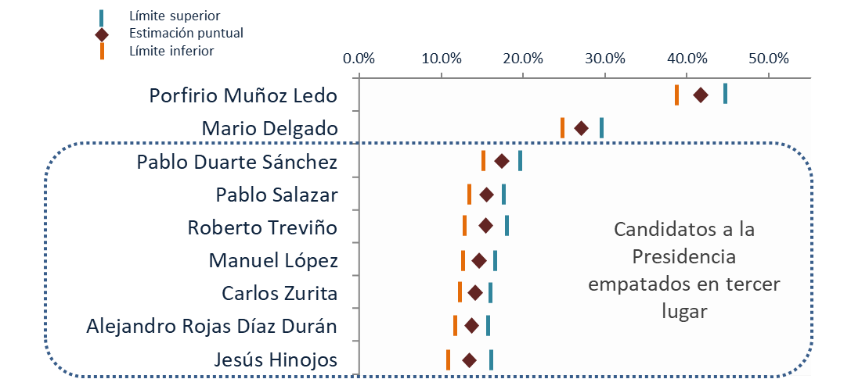
Recomendaciones (cont.)
ENCUESTA DE RECONOCIMIENTO
De los 44 candidatos evaluados para la Presidencia, hay dos candidatos que presentan un alto nivel de reconocimiento y cuyos intervalos de confianza no se traslapan con los otros 42 candidatos. Dichos candidatos son Porfirio Muñoz Ledo y Mario Delgado. Éstos dos candidatos pasan de forma clara a la encuesta pública abierta. Sin embargo, en tercer lugar existen 7 candidatos empatados, ya que sus intervalos de confianza se traslapan entre sí.
43

Slide 44
Recomendaciones
ENCUESTA DE RECONOCIMIENTO
Si sólo se considerara el criterio metodológico, los 7 candidatos empatados en tercer lugar tendrían que participar en la encuesta pública abierta, pero esto afectaría el criterio de paridad de género. Por ello, para respetar el principio de paridad de género se recomienda que sólo entren los dos candidatos con mayor nivel de reconocimiento, además de las 3 candidatas que pasaron de forma automática.
Lo anterior implica que los candidatos y candidatas que participarían en la encuesta pública abierta para la Presidencia son:
44

Slide 45
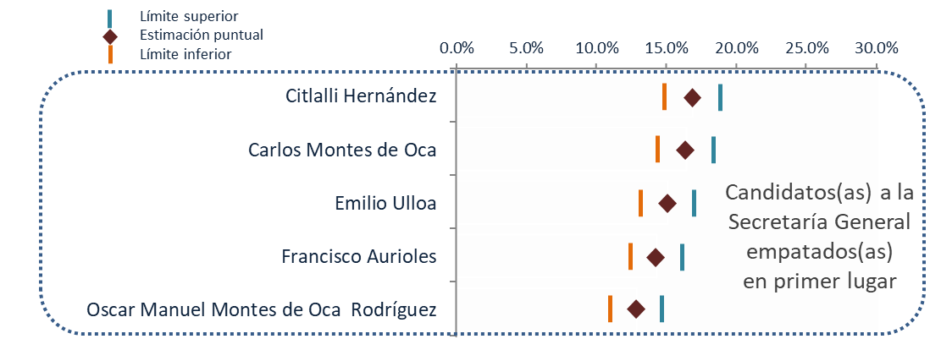
Recomendaciones
ENCUESTA DE RECONOCIMIENTO
En el caso de las candidaturas a la Secretaría General, se registraron un total de 53 candidaturas, de las cuales 37 corresponden a hombres y 16 a mujeres. En este escenario, nadie tuvo pase directo, por lo que se incluyeron en la evaluación de la encuesta de reconocimiento la totalidad de las 53 candidaturas.
De las 53 candidaturas a la Secretaría General evaluadas en la encuesta de reconocimiento, se presentó un empate en el primer lugar entre 4 candidatos y una candidata.
45

Slide 46
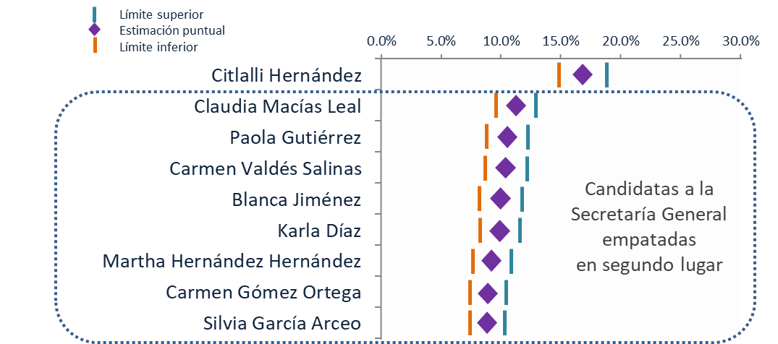
Recomendaciones
ENCUESTA DE RECONOCIMIENTO
Si sólo se considerara el criterio metodológico, estos 4 candidatos y la única candidata con mayores niveles de reconocimiento tendrían que participar en la encuesta pública abierta. Sin embargo, se violaría el criterio de paridad de género.
Para cumplir con el principio de paridad de género, se recomienda incorporar a las siguientes candidatas mejor evaluadas en la encuesta de reconocimiento. No obstante, al revisar quiénes son las candidatas que tendrían que incorporarse, los resultados de la encuesta muestran que existe un empate entre 8 candidatas en el segundo lugar –sólo considerando a las mujeres-.
46

Slide 47
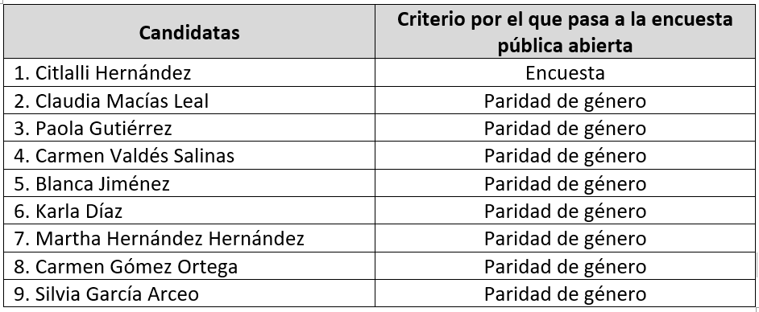
Recomendaciones
ENCUESTA DE RECONOCIMIENTO
Debido a que hay 8 candidatas empatadas en segundo lugar, se recomienda que se incluyan las 8 candidatas cuyos intervalos se traslapan, además de la candidata que se encuentra en primer lugar.
Lo anterior implica que los candidatos y candidatas que participarían en la encuesta pública abierta para la Secretaría General son:
47

Slide 48
11
Anexos

Slide 49
ANEXOS
ENCUESTA DE RECONOCIMIENTO

Slide 50
Anexo A. Forma de Procesamiento, estimadores e intervalos de confianza
Procedimiento de estimación individual para cada empresa.
El parámetro a estimar es la proporción de conocimiento de cada uno de los candidatos a la Presidencia y Secretaría General, entendida esta proporción como el total de menciones de conocimiento del candidato entre el total de menciones de conocimiento y no conocimiento. Este parámetro se estima con una razón entre dos totales estimados, utilizando el estimador de razón combinado.
Suponga un candidato fijo. Sea Y el total de personas que conocen al candidato y X el total de menciones de conocimiento.
El parámetro poblacional a estimar es entonces:
$$R=\frac{Y}{X}$$
Y su estimador es:
$\hat{R}=\frac{\hat{Y}}{\hat{X}}$ .
50

Slide 51
Anexo A. Forma de Procesamiento, estimadores e intervalos de confianza (cont.)
Considerando el diseño de muestra, estratificado por tipo de sección L estratos), selección de la sección con ppt con reemplazo y tres etapas posteriores, tenemos que:
$$\hat{R}=\frac{\hat{Y}}{\hat{X}}=\frac{\sum_{h=1}^{L}{{\hat{Y}}_{h}}}{\sum_{h=1}^{L}{{\hat{X}}_{h}}}=\frac{\sum_{h=1}^{L}{\sum_{i=1}^{n_{h}}{\frac{{\hat{Y}}_{hi}}{P_{hi}}}}}{\sum_{h=1}^{L}{\sum_{i=1}^{n_{h}}{\frac{{\hat{X}}_{hi}}{P_{hi}}}}} .$$
Donde $n_{h}$ es el número de secciones seleccionadas en el estrato h, ${\hat{Y}}_{hi}$ y ${\hat{X}}_{hi}$ son los totales estimados en la sección i del estrato h y $P_{hi}= n_{h}\frac{l_{hi}}{l_{h}}$ es la probabilidad de que la sección i del estrato h esté en muestra, con $l_{hi}$ y $l_{h}$ definidas como el total de la lista nominal de la i-ésima sección en el estrato h y el total de la lista nominal en el estrato h respectivamente.
51

Slide 52
Anexo A. Forma de Procesamiento, estimadores e intervalos de confianza (cont.)
Calidad de la estimación
Confianza y error máximo implícito en la muestra seleccionada. El nivel de confianza será del 95%. El Error Cuadrático Medio de este estimador de razón puede aproximarse por (ver Raj, 1968):
$$\hat{ECM}\left(\hat{R}\right)=\frac{1}{{\hat{X}}^{2}}\sum_{h=1}^{L}{\left(\frac{n_{h}}{n_{h}−1}\right)}\sum_{i=1}^{n_{h}}{{\left[\frac{{\hat{Y}}_{hi}−\hat{R}{\hat{X}}_{hi}}{P_{hi}}−\frac{1}{n_{h}}\sum_{j=1}^{n_{h}}{\frac{{\hat{Y}}_{hj}−\hat{R}{\hat{X}}_{hj}}{P_{hj}}}\right]}^{2}}$$
Si suponemos una distribución muestral Normal del estimador, el intervalo del 95% de confianza para el parámetro se calcula así:
$\hat{R} ±1.96\sqrt{\hat{ECM}\left(\hat{R}\right)}$.
52

Slide 53
Anexo A. Forma de Procesamiento, estimadores e intervalos de confianza (cont.)
Procedimiento de agregación de las estimaciones de las tres empresas
Las estimaciones combinadas de conocimiento de candidatos para cada cargo se construyeron ponderando las estimaciones individuales de cada empresa, tomando el total de encuestas realizado por cada una. Si 𝑛_𝑖 es el tamaño de muestra de la i-ésima encuestadora y
$${\hat{θ}}_{i}=\left(\begin{aligned}\begin{matrix}{\hat{θ}}_{i1} \\ {\hat{θ}}_{i2} \\ ⋮\end{matrix} \\ {\hat{θ}}_{ip}\end{aligned}\right) y {\hat{e}}_{i}=\left(\begin{aligned}\begin{matrix}{\hat{e}}_{i1} \\ {\hat{e}}_{i2} \\ ⋮\end{matrix} \\ {\hat{e}}_{ip}\end{aligned}\right) i=1,2,3$$
son respectivamente los vectores de estimaciones puntuales y de errores cuadráticos medios estimados correspondientes a las tres empresas, la estimaciones combinadas son:
$$\hat{θ}=\sum_{i=1}^{3}{\frac{n_{i}}{n}\left(\begin{aligned}\begin{matrix}{\hat{θ}}_{i1} \\ {\hat{θ}}_{i2} \\ ⋮\end{matrix} \\ {\hat{θ}}_{ip}\end{aligned}\right)} y \hat{e}=\sum_{i=1}^{n}{{\left(\frac{n_{i}}{n}\right)}^{2}\left(\begin{aligned}\begin{matrix}{\hat{e}}_{i1} \\ {\hat{e}}_{i2} \\ ⋮\end{matrix} \\ {\hat{e}}_{ip}\end{aligned}\right)}$$
Donde $n=n_{1}+n_{2}+n_{3}$. Los intervalos de confianza se construyen a partir de $\hat{θ}$ y $\hat{e}$.
53

